Slide 1
Chapitre 3: Propagation de la lumière

Slide 2
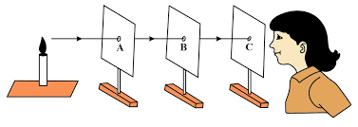
I - Comment se propage la lumière ?
Expérience : On dispose de cartons percés d’un trou A, B, C et d’une source de lumière.
Observation
Vous pourrez voir la flamme de la bougie à travers les trous, s’il sont alignés en ligne droite.
Vous ne pourrez pas voir la flamme si les trois trous ne sont pas alignés en ligne droite.

Slide 3
Conclusion
La lumière se propage en ligne droite.

Slide 4
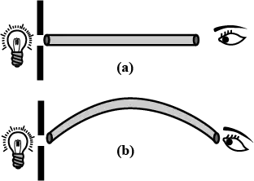
Test
Dans lequel des deux situation suivants (a) et (b) montrés dans le diagramme, pouvez-vous voir la lumière de l'ampoule ?

Slide 5
II- Milieux de la propagation de la lumière
Acitivité: Classe ces éléments dans les bonnes colonnes :
carton – verre – papier calque – air – bois.
Milieu transparent Toute la lumière passe à travers | milieu translucide Une partie de la lumière passe à travers | milieu opaque Aucune lumière ne passe à travers
…………………………………. …………………………………. …………………………………. | …………………………………. …………………………………. …………………………………. | …………………………………. …………………………………. ………………………………….
verre
air
papier calque
carton
bois

Slide 6
Conclusion
Il existe 3 types de milieux :
❶ Milieu transparent qui laisse entièrement passer la lumière.
❷ Milieu translucide qui ne laisse pas passer la lumière.
❸ Milieu opaque qui laisse passer en partie la lumière

Slide 7
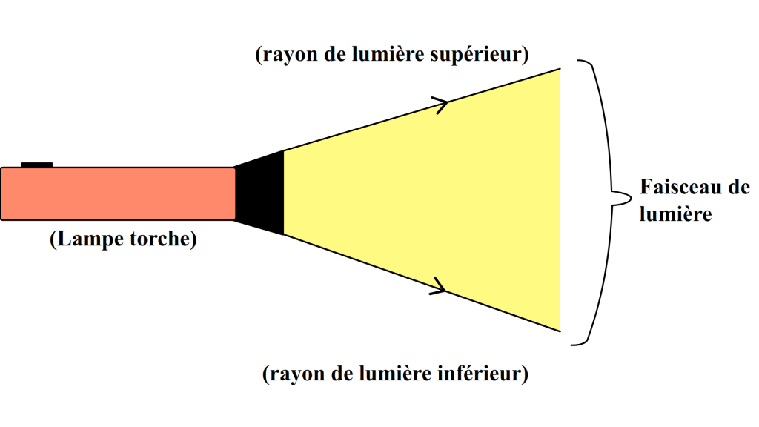
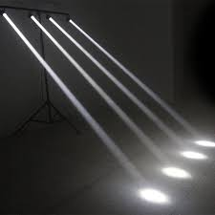
III Rayon et faisceau de lumière
Un faisceau lumineux représente l'ensemble des rayons lumineux produit par une source lumineuse dans une direction donnée.

Slide 8
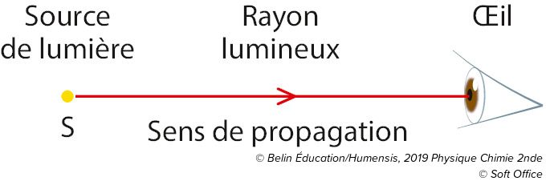
III Qu’est ce qu’un faisceau de lumière ?
Modèle du rayon lumineux :

Slide 9
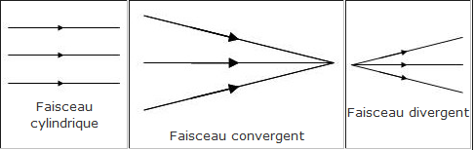
III Qu’est ce qu’un faisceau de lumière ?
faisceau lumineux: On les classe en trois catégories :

Slide 10
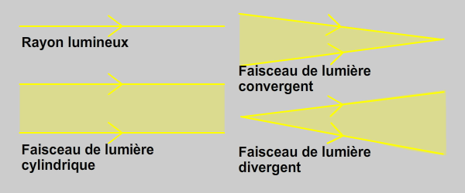
Bilan

Slide 11
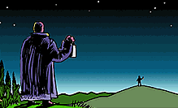
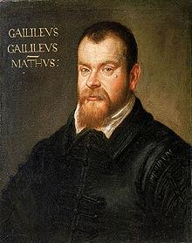
VI - La lumière a-t-elle une vitesse de propagation ?
1- Expérience de Galilée (1667)
Galileo Galilei (1564-1642)
physicien et astronome italien
Deux hommes munis chacun d'une lanterne couverte, placés sur le sommet de collines éloignées de quelques kilomètres. Le premier homme devrait découvrir sa lanterne. Le deuxième homme, dès qu'il voit la lumière de la lanterne du premier, découvre à son tour la sienne.

Slide 12
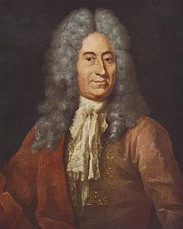
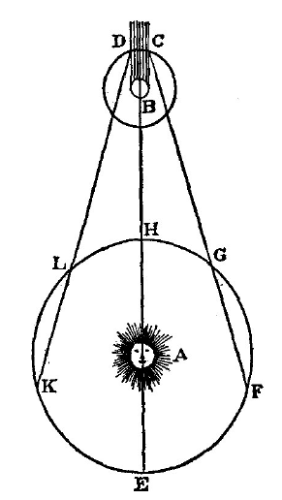
VI - La lumière a-t-elle une vitesse de propagation ?
2- Expérience de Römer (1676)
En se basant sur la position dans l’espace des satellite, il estime la vitesse de la lumière à 220000 km/s.
Ole Christensen Rømer
(1644-1710) astronome danois

Slide 13
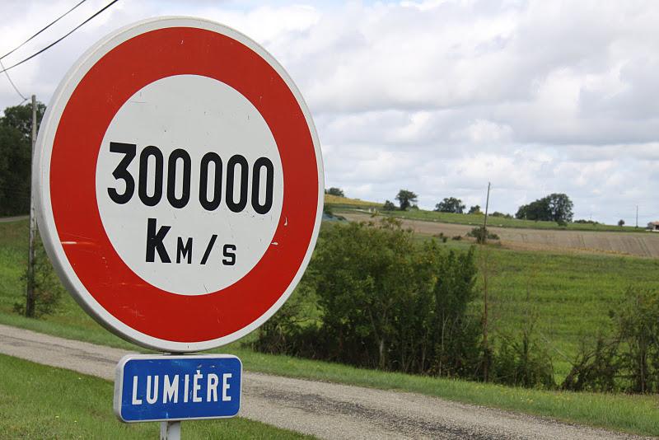
VI - La lumière a-t-elle une vitesse de propagation ?
4- La valeur de la vitesse de la lumière
En 1983 la valeur de la vitesse de la lumière est fixée par convention à 299 792 458 m/s soit environ 300000km/s.

